Slide 1



Московский Государственный Технический Университет
имени Н.Э. Баумана
1830
Учебная дисциплина
Схемотехника
дискретных устройств
Тема: Счётчики

Slide 2
Счётчик
Счётчик – это узел вычислительных устройств, предназначенный для подсчета числа входных сигналов.

Slide 3
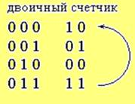
Счётчик
По мере поступления входных сигналов счетчик последовательно перебирает свои состояния в определенном для данной схемы порядке. Например:

Slide 4
Применение счётчиков
Счетчики широко применяются почти во всех цифровых устройствах автоматики и вычислительной техники.
В ЭВМ счетчики используются: для подсчета шагов программы, для подсчета циклов сложения и вычитания при выполнении арифметических операций, для преобразования кодов, в делителях частоты и распределителях сигналов и т.д.

Slide 5
Классификация счетчиков по основным признакам:
По системе счисления счетчики делятся на: двоичные, двоично-десятичные, десятичные, счетчики с основанием системы счисления неравным 2 и 10
( пересчетные схемы).

Slide 6
Классификация счетчиков по основным признакам:
По реализуемой операции счетчики подразделяются на:
суммирующие, вычитающие и реверсивные.
По схемной реализации счётчики подразделяются на асинхронные и синхронные.

Slide 7
Основные параметры счетчиков :
модуль счета или коэффициент пересчета счетчика «К сч »
характеризует число ( количество) устойчивых состояний, в которых может находиться n - разрядный счетчик, т. е. предельное число входных сигналов, которое может быть подсчитано счетчиком.

Slide 8
Основные параметры счетчиков :
Длина списка используемых состояний К называется модулем пересчета или емкостью счетчика. Наиболее часто используются двоичные счетчики, у которых порядок смены состояний триггеров соответствует последовательности двоичных кодов. Применяются и другие виды кодирования, например одинарное, когда состояние счетчика определяется местоположением движущейся единицы.

Slide 9
Основные параметры счетчиков :
Двоичный n - разрядный счетчик имеет 2^{n} различных состояний.
Число разрядов двоичного счетчика можно определить из выражения :
n ≥ log₂ K сч
где К сч - коэффициент пересчета;
n - ближайшее целое число, удовлетворяющее данному
неравенству.

Slide 10
Основные параметры счетчиков :
- Максимальная частота поступления входных сигналов fсч max
- это частота, при которой счетчик еще сохраняет работоспособность.
Она определяется, как правило, максимально допустимой частотой переключения триггера младшего разряда счетчика.

Slide 11
Синтез счётчиков
Простейшим счетчиком является триггер со счетным входом, считающий сигнал по модулю 2, т.е. осуществляющий подсчет и хранение результата подсчета не более 2-х сигналов. Соединяя определенным образом несколько счетных триггеров, можно получить схему многоразрядного счетчика.

Slide 12
Синтез счётчиков
Представление счётчика цепочкой счётных триггеров справедливо как для суммирующего, так и для вычитающего вариантов, поскольку закономерность по соотношению частот переключения разрядов сохраняется как при просмотре таблицы сверху, так и снизу.

Slide 13
Синтез счётчиков
Различия при этом состоят в направлении переключения предыдущего разряда, вызывающего переключение следующего.
При прямом счёте (суммирование) следующий разряд переключается при переходе предыдущего в направлении из 1 в 0,
а при обратном счёте – при переключении из 0 в 1.

Slide 14
Построение суммирующего счётчика
Суммирующий асинхронный счетчик на
D - триггерах получается, если инверсный выход предыдущего триггера соединить
со входом С последующего триггера. При использовании D - триггеров в качестве счетных, его инверсный выход соединяют со своим входом D. Счётный режим возможен только у триггеров динамического типа.
Схема асинхронного 4-х разрядного суммирующего счетчика
на D - триггерах приведена на следующем слайде.

Slide 15
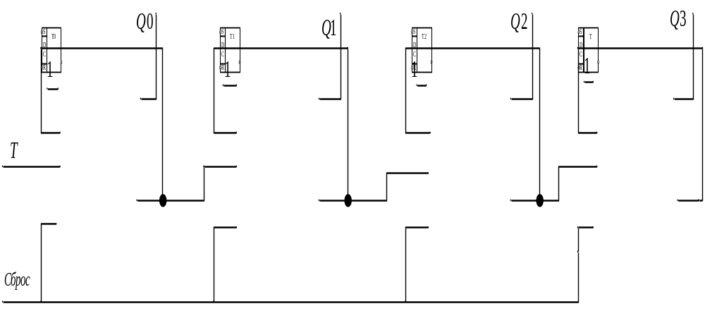
Суммирующий счётчик

Slide 16
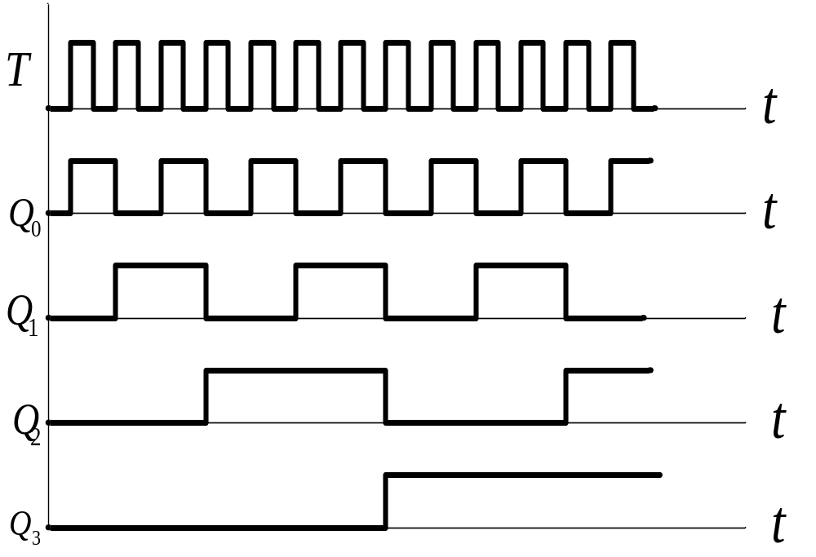

Slide 17
Вычитающий счётчик
Для построения вычитающего счетчика на D - триггерах прямой выход предыдущего триггера соединяют со входом С последующего триггера.

Slide 18
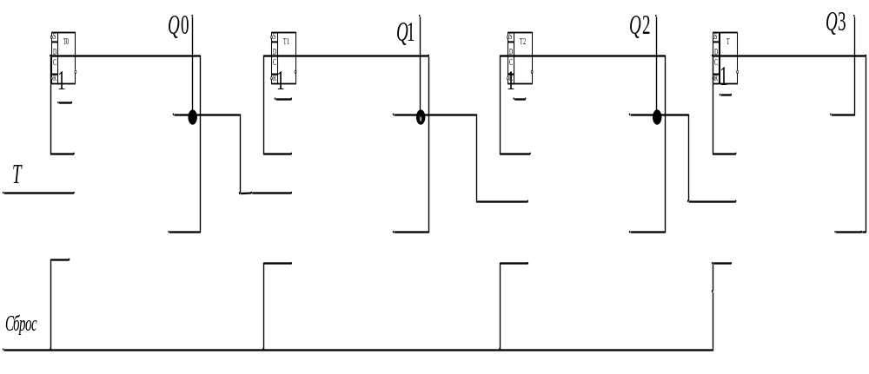
Вычитающий счётчик

Slide 19
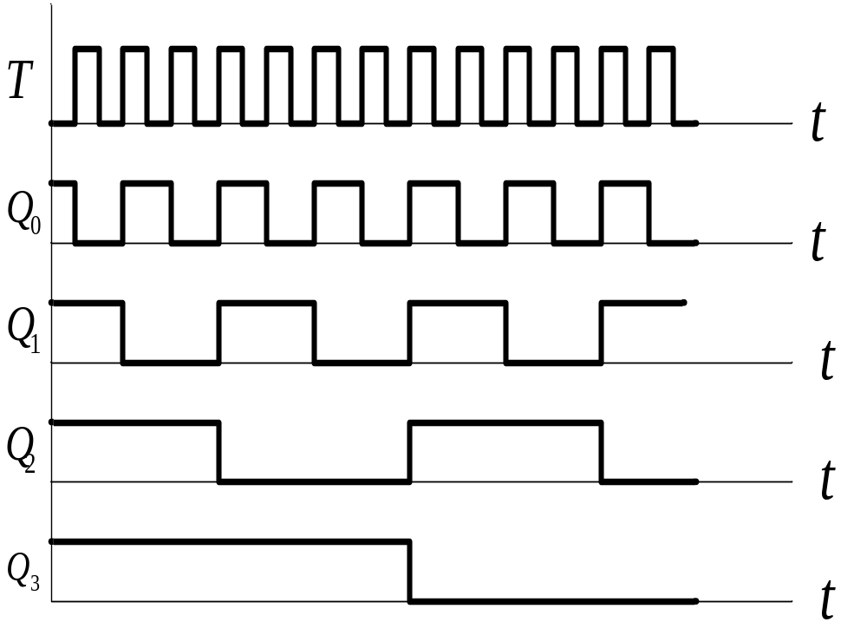

Slide 20
Суммирующий счётчик
Для построения суммирующего асинхронного счетчика на
J-K-триггерах необходимо соединить прямые выходы предыдущих триггеров со входом «С» последующих триггеров.
J-K триггер должен находиться в счётном режиме, при котором J=K=1.

Slide 21
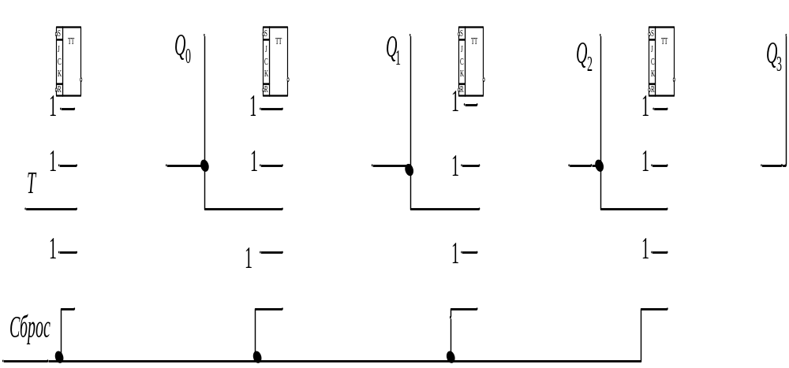
Суммирующий счётчик

Slide 22
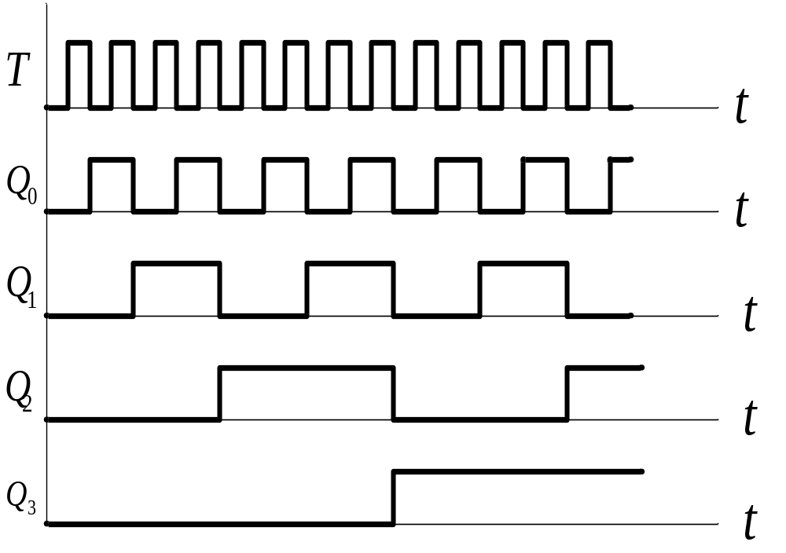

Slide 23
Вычитающий счётчик
Вычитающий асинхронный счетчик на J-K - триггерах можно получить, если инверсный выход предыдущего триггера соединить со входом «С» последующего триггера. Схема такого счётчика представлена
на след. слайде.

Slide 24
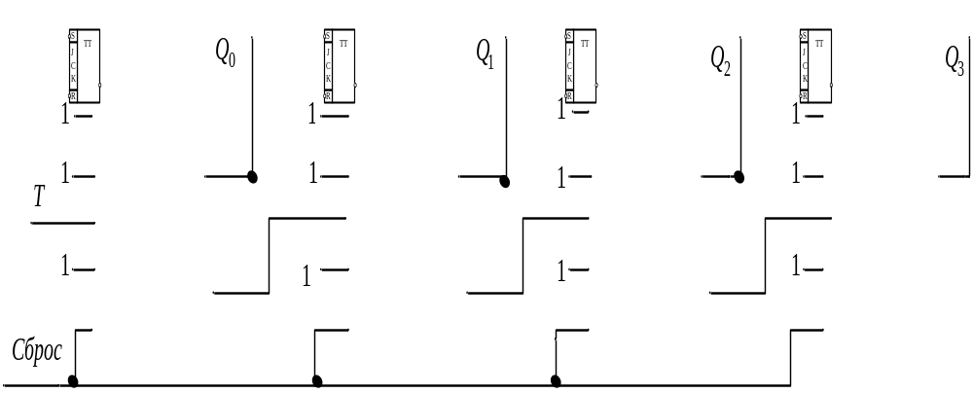
Вычитающий счётчик

Slide 25
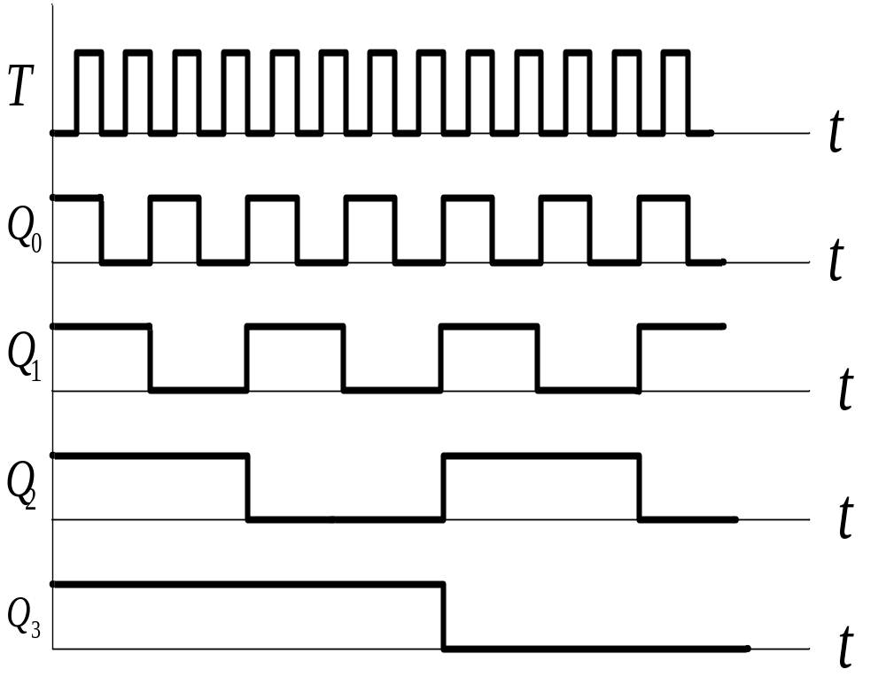

Slide 26
Реверсивные счётчики
Реверсивные счетчики осуществляют подсчет сигналов как в прямом, так и в обратном направлении, т.е. они могут работать в режиме сложения и в режиме вычитания сигналов.

Slide 27
Реверсивные счётчики
Для построения реверсивных счетчиков необходимо предусмотреть схемы, пропускающие сигналы на вход следующих триггеров либо с инверсного /при суммировании/, либо с прямого /при вычитании/ выходов предыдущего триггера.

Slide 28
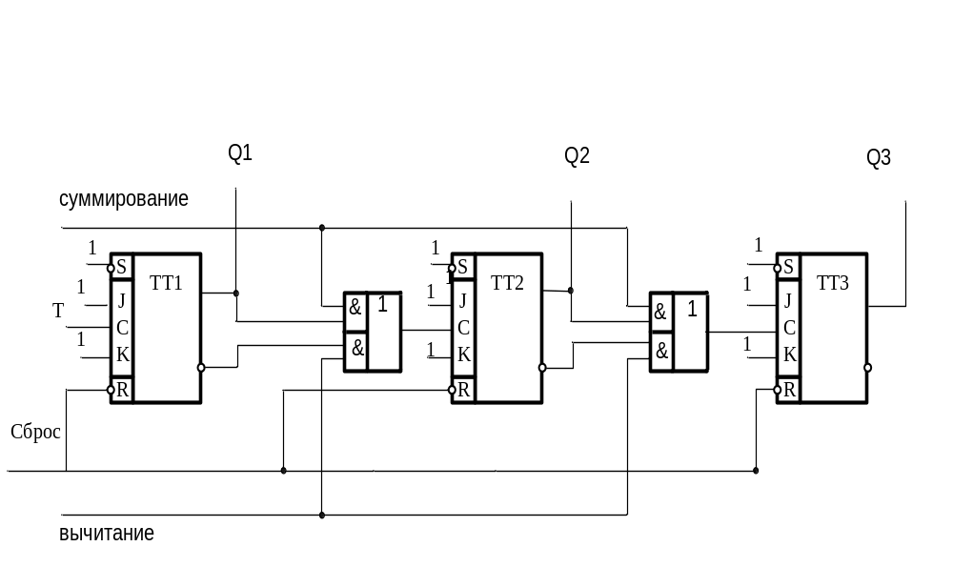
Схема асинхронного реверсивного счётчика на J-K триггерах.

Slide 29
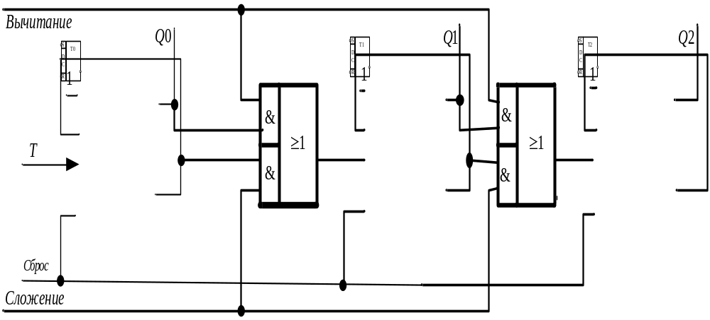
Схема асинхронного 3-х разрядного реверсивного счетчика на D-триггерах со схемой управления прямым и обратным счетом.

Slide 30
Счётчики с ограниченным модулем счёта
Рассмотренные выше счетчики имели коэффициент пересчета равный 2^{n}, где n - число разрядов счетчика.
Однако на практике возникает необходимость в счетчиках, коэффициент пересчета которых отличен от 2^{n} . Очень часто, например, применяются счетчики с К_{сч}= 3, 10 и т.д., т.е. счетчики, имеющие соответственно 3, 10 и т.д. устойчивых состояний.

Slide 31
Счётчики с ограниченным модулем счёта
Принцип построения таких счетчиков заключается в исключении “ лишних” устойчивых состояний у счетчика К_{сч} =2^{n}, т.е. в организации схем, запрещающих некоторые состояния.

Slide 32
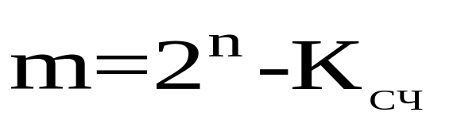
Счётчики с ограниченным модулем счёта
Принцип построения таких счетчиков заключается в исключении “ лишних” устойчивых состояний у счетчика К_{сч} =2^{n} , т.е. в организации схем, запрещающих некоторые состояния.
Число запрещенных состояний для любого счетчика можно определить из следующего выражения:

Slide 33
Счётчики с ограниченным модулем счёта
Рассмотрим способ построения счетчика с естественным порядком счета, у которого уменьшение числа устойчивых состояний достигается за счет сбрасывания счетчика в нулевое состояние при записи в него заданного числа сигналов.

Slide 34
Счётчики с ограниченным модулем счёта
В соответствии с этим способом к счетчику добавляется логическая схема, проверяющая условие: «код на счетчике изображает число равное К_{сч}, и в зависимости от результата проверки направляет входной сигнал либо на шину "установка 0", либо на суммирование к записанному коду».

Slide 35
Счётчики с ограниченным модулем счёта
Это условие можно проверить с помощью n-входовой схемы И, связанной с прямыми выходами тех триггеров, которые при записи в счетчике числа, равного К_{сч} должны находиться в состоянии «1» и с инверсными выходами триггеров, которые в этом случае должны находиться в состоянии «0».

Slide 36
Счётчики с ограниченным модулем счёта
Рассмотрим синтез схемы подобного счетчика на примере Ксч=10 ,т.е. счетчик должен иметь 10 состояний: от 0 до 9 в десятичной системе и от 0000 до 1001 в двоичной системе.

Slide 37
Счётчики с ограниченным модулем счёта
Снача­ла определяется разрядность счетчика:
Полученное значение n округляется до ближайшего целого числа, т.е. n=4. Затем определяется какие разряды счетчика будут находится в единичном состоянии при записи в счетчик Ксч.

Slide 38
Счётчики с ограниченным модулем счёта
Прямые выходы этих разрядов заводятся на входы логической схемы ”И” и далее в цепь установки "0". Таким образом, при достижении счетчиком значения Ксч он автоматически возвращается в состояние 0000 и счет начинается сначала.

Slide 39
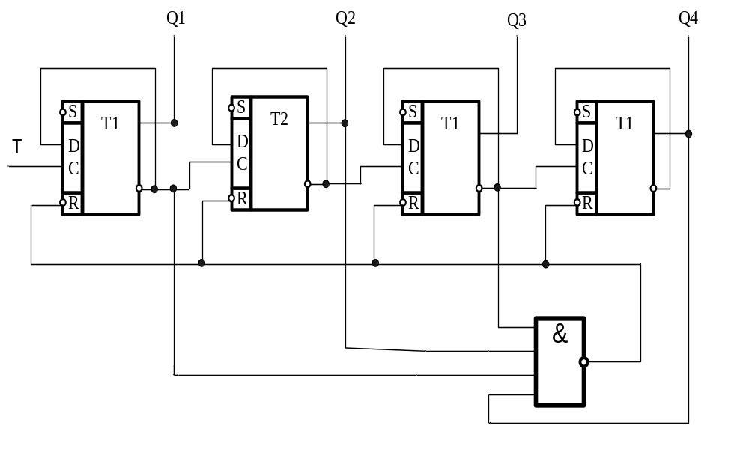
Суммирующий счётчик с К_{сч} =10 на
D-триггерах

Slide 40
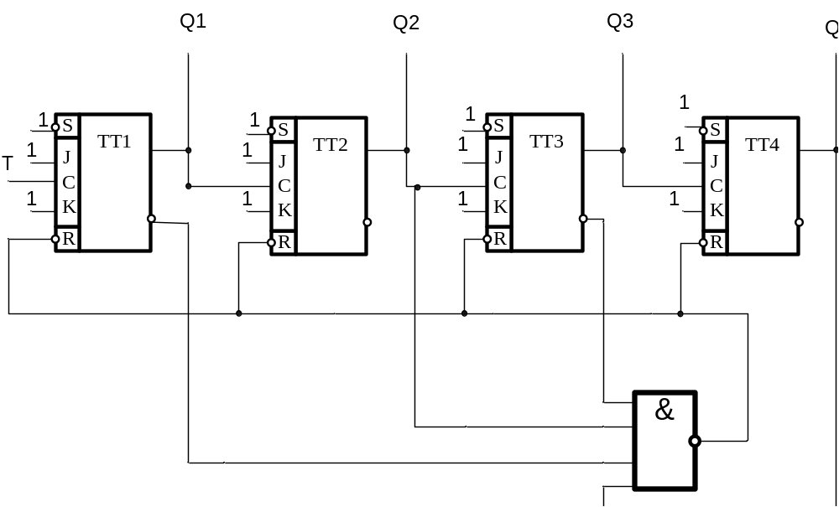
Суммирующий счётчик с К_{сч} =10 на JK-триггерах

Slide 41
Счётчики синхронного типа
Особенностью счётчиков синхронного типа является подача счётного импульса одновременно на все разряды счётчика.
Управление правильностью переключения разрядов счётчика возлагается на логические элементы «И».

Slide 42
Счётчики синхронного типа
Логический элемент «И» включает счётный режим на данном разряде счётчика подачей J=K=1, если младшие разряды по отношению к данному приняли состояние единиц.
Это условие касается суммирующего синхронного счётчика.

Slide 43
Счётчики синхронного типа
В случае синхронного вычитающего счётчика переключение данного разряда должно быть разрешено, если все младшие разряды по отношению к данному приняли состояние «все нули».

Slide 44
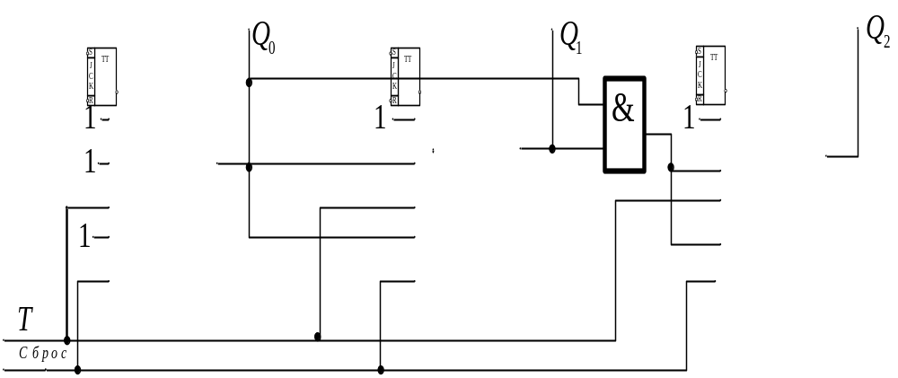
Счётчики синхронного типа

Slide 45
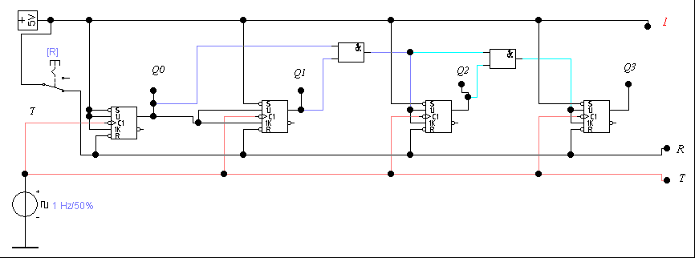
Схема суммирующего синхронного счётчика

Slide 46
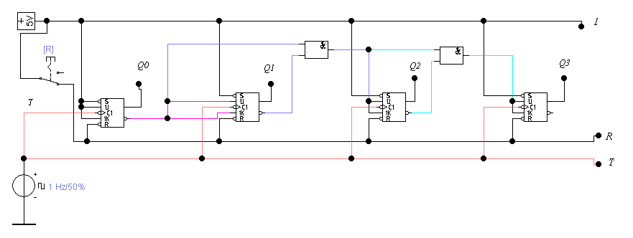
Схема вычитающего синхронного счётчика

Slide 47
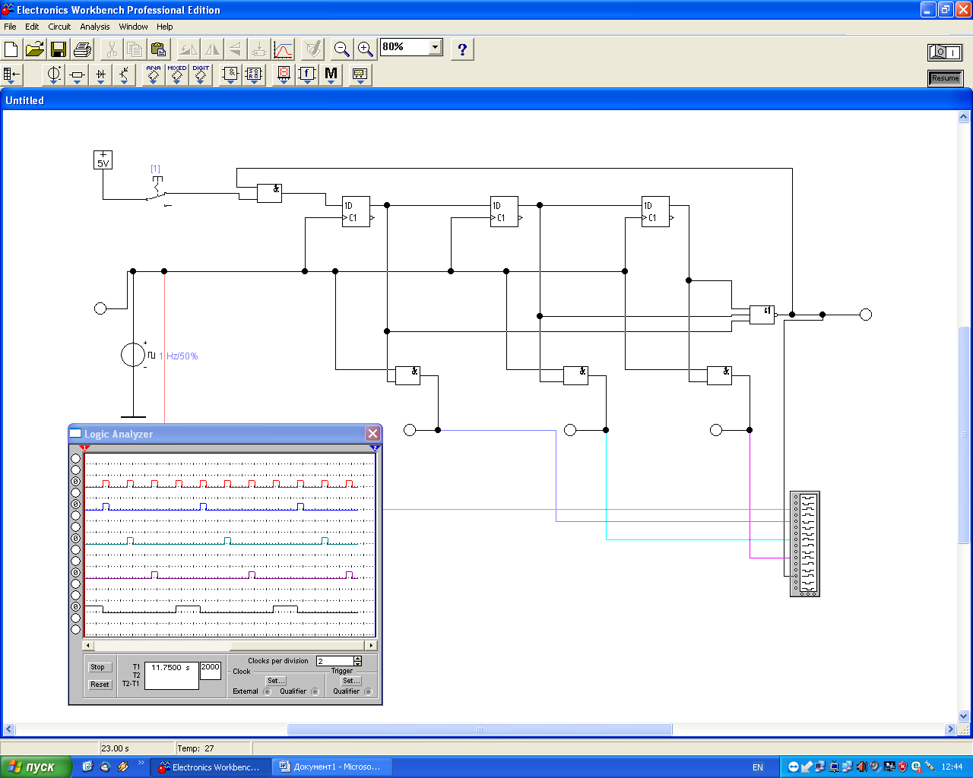
Счётчик 1-N

